Slide 1
Основы глубокого обучения
Часть 2

Slide 2
Основные тезисы
Основы обучения нейронной сети.
Обратное распространение ошибки.
Алгоритмы оптимизации. Введение.
Стохастический градиентный спуск и его аналоги.
Политики обучения.
Дополнительные материалы

Slide 3
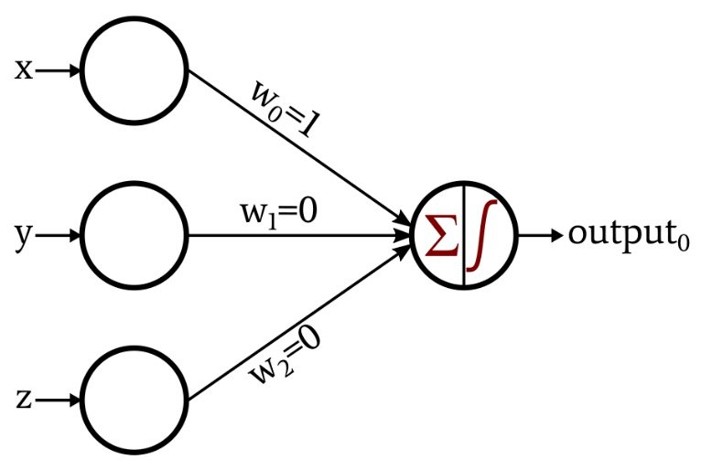
Обратное распространение ошибки.

Slide 4
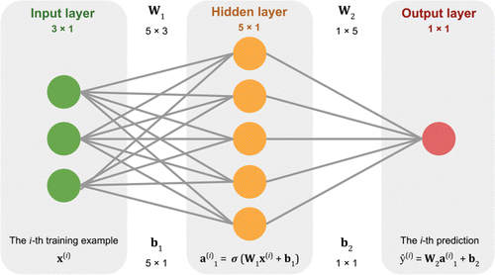
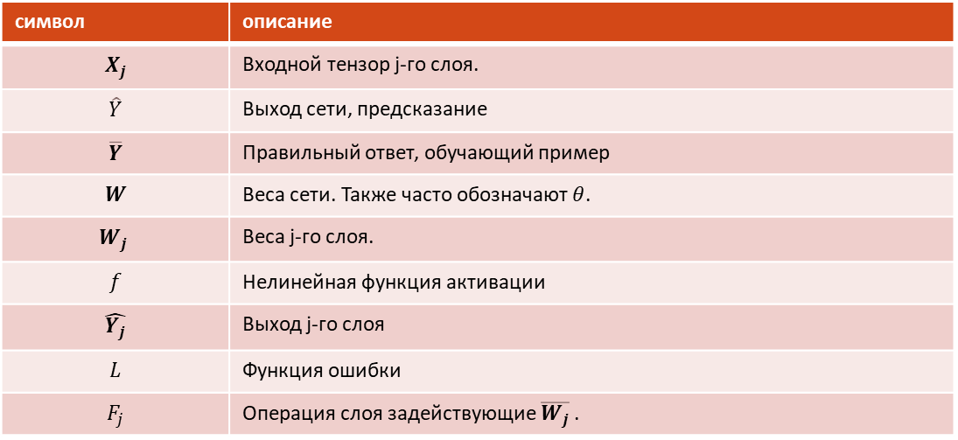
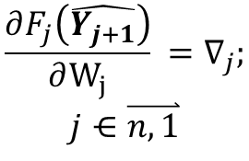
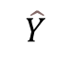
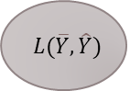
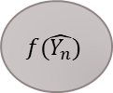
Обратное распространение ошибки.
$$\frac{∂F_{j}\left(\hat{Y_{j+1}}\right)}{∂W_{j}} =∇_{j};$$
$$j⋲\overset{⃑}{n, 1}$$
$$\hat{Y}$$
$$f(\hat{Y_{n}})$$
$$L(\overline{Y},\hat{Y})$$
Рекуррентно вычисляем частные производные по графу, от выхода сети, ко входу. Нам важен только градиент на весах сети. Далее обновляем веса согласно алгоритму оптимизации.
символ | описание
$$X_{j}$$ | Входной тензор j-го слоя.
$$\hat{Y}$$ | Выход сети, предсказание
$$\overline{Y}$$ | Правильный ответ, обучающий пример
$$W$$ | Веса сети. Также часто обозначают $θ$.
$$W_{j}$$ | Веса j-го слоя.
$$f$$ | Нелинейная функция активации
$$\hat{Y_{j}}$$ | Выход j-го слоя
$$L$$ | Функция ошибки
$$F_{j}$$ | Операция слоя задействующие $\overline{W_{j}}$.

Slide 5
Обучение нейронной сети
Политика обучения
Указанные выше элементы также могут изменяться политикой во время обучения.
Чаще всего меняют параметры АО, такие как скорость обучения.
Подготовка обучающих данных
Функция\Функции ошибки
Аугментации.
Нормализация данных.
HEM – Hard example mining.
Балансировка обучающих примеров.
Создание adversarial примеров.
И другое.
Нормализация\Взвешивание ошибки.
Балансировка обучающих примеров.
OHEM – Online hard example mining.
Многосоставные функции ошибки.
И другое.
Архитектура нейронной сети
Алгоритм оптимизации
Multi-head обучение.
Нормализация данных.
HEM – Hard example mining.
Создание adversarial примеров.
Stochastic depth и аналогичные политики.
Мимикрия\ дистиляция .
И другое.
Регуляризация весов.
Центрирование градиента.
Специфический контроль градиентов.
Поиск аномальных градиентов.
Проецирование отклика различных ФО друг на друга.
И другое.

Slide 6
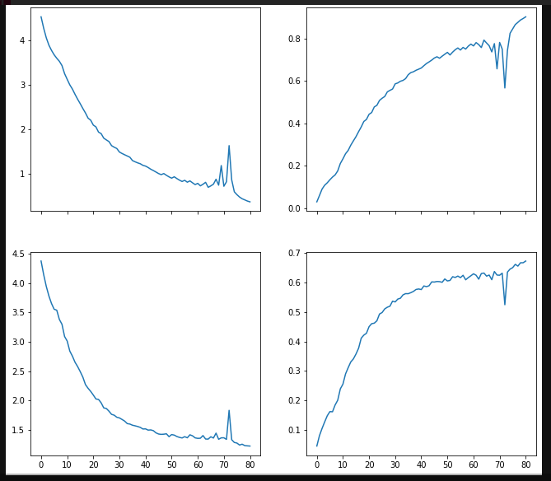
Обучение нейронной сети. Кросс-валидация

Slide 7
Вопросы?

Slide 8
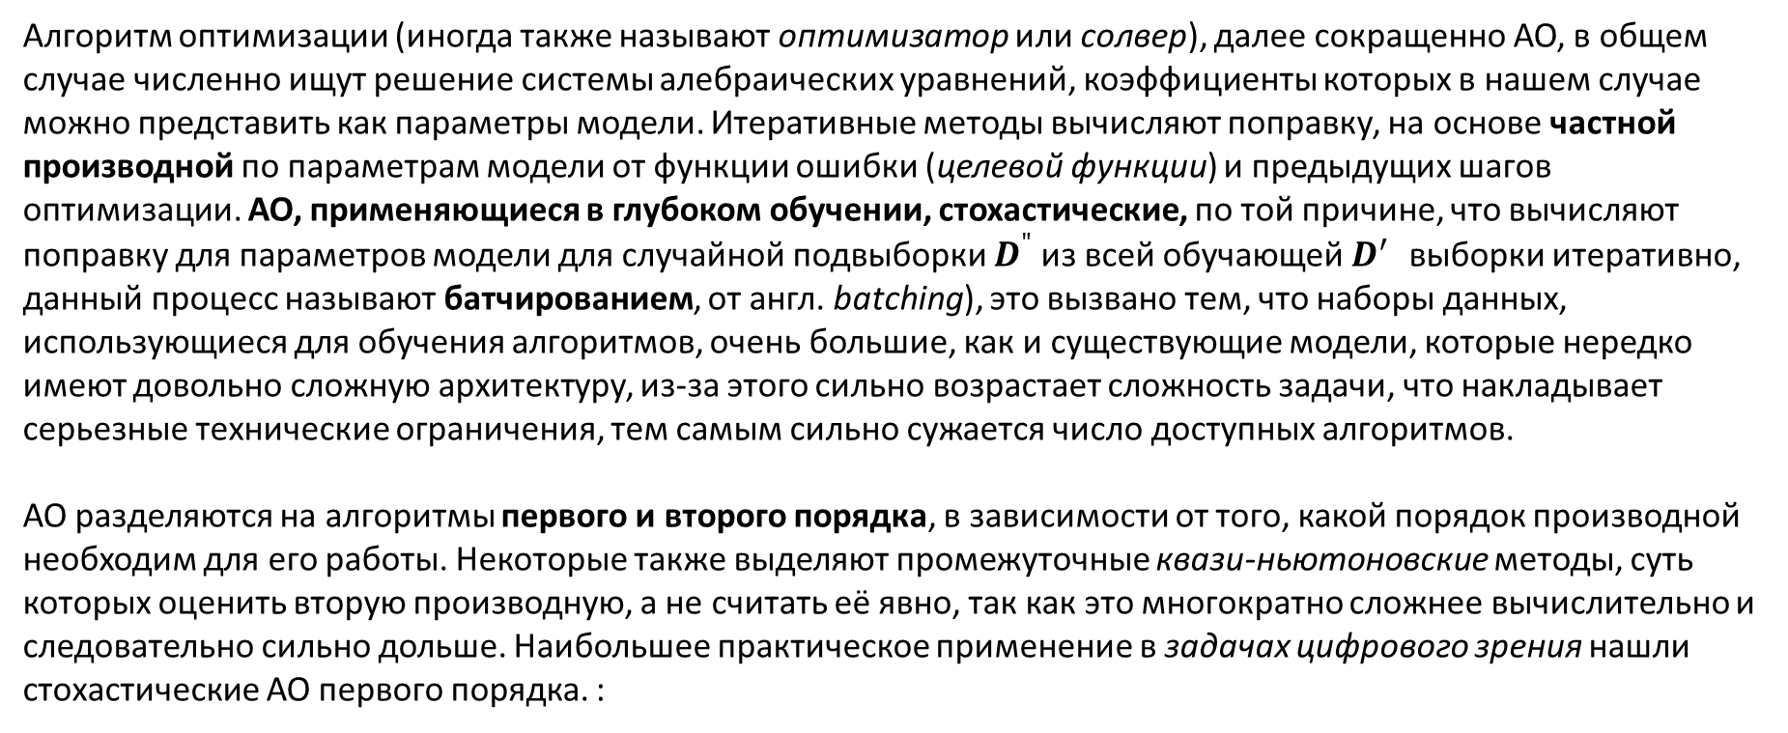
Алгоритмы оптимизации
Алгоритм оптимизации (иногда также называют оптимизатор или солвер), далее сокращенно АО, в общем случае численно ищут решение системы алебраических уравнений, коэффициенты которых в нашем случае можно представить как параметры модели. Итеративные методы вычисляют поправку, на основе частной производной по параметрам модели от функции ошибки (целевой функции) и предыдущих шагов оптимизации. АО, применяющиеся в глубоком обучении, стохастические, по той причине, что вычисляют поправку для параметров модели для случайной подвыборки $D^{"}$из всей обучающей $D^{′}$ выборки итеративно, данный процесс называют батчированием, от англ. batching), это вызвано тем, что наборы данных, использующиеся для обучения алгоритмов, очень большие, как и существующие модели, которые нередко имеют довольно сложную архитектуру, из-за этого сильно возрастает сложность задачи, что накладывает серьезные технические ограничения, тем самым сильно сужается число доступных алгоритмов.
АО разделяются на алгоритмы первого и второго порядка, в зависимости от того, какой порядок производной необходим для его работы. Некоторые также выделяют промежуточные квази-ньютоновские методы, суть которых оценить вторую производную, а не считать её явно, так как это многократно сложнее вычислительно и следовательно сильно дольше. Наибольшее практическое применение в задачах цифрового зрения нашли стохастические АО первого порядка. :

Slide 9
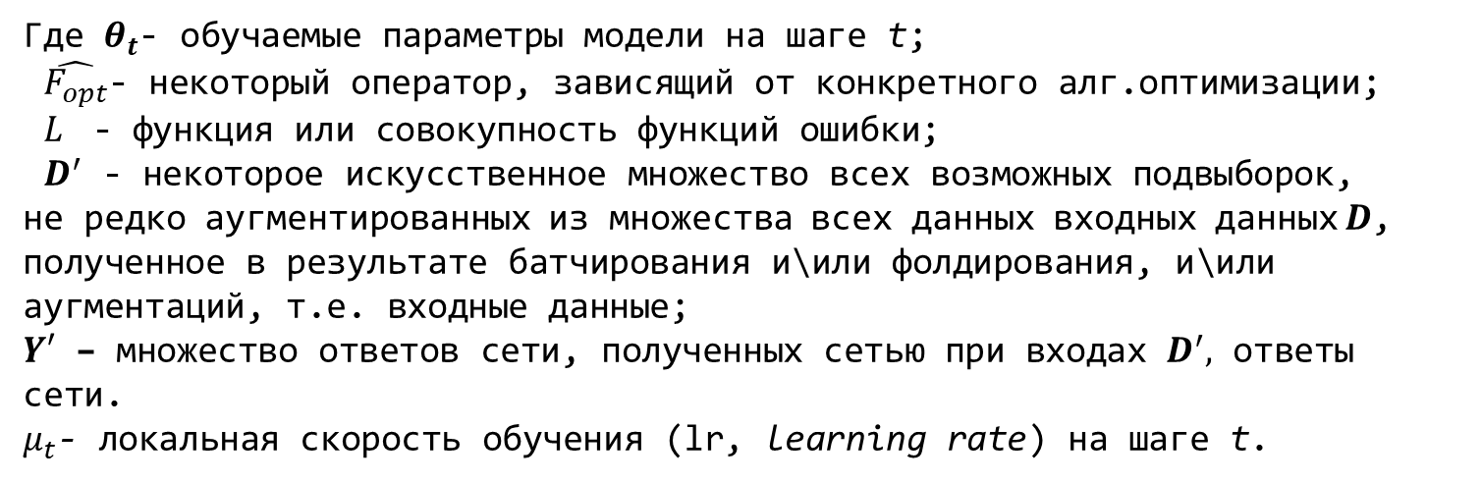
Алгоритмы оптимизации
Приближенно один шаг оптимизации алгоритма можно описать так:
$$θ_{t−1}= θ_{t}−μ_{t}∗ \hat{F_{opt}}\left(∇_{θ_{t}}L\left(D^{′}, Y′\right),t,t−1,…\right)$$
Где $θ_{t}$- обучаемые параметры модели на шаге t;
$\hat{F_{opt}}$- некоторый оператор, зависящий от конкретного алг.оптимизации;
$L$ - функция или совокупность функций ошибки;
$D^{′}$ - некоторое искусственное множество всех возможных подвыборок,
не редко аугментированных из множества всех данных входных данных $D$, полученное в результате батчирования и\или фолдирования, и\или аугментаций, т.е. входные данные;
$Y′$ – множество ответов сети, полученных сетью при входах $D^{′},$ ответы сети.
$μ_{t}$- локальная скорость обучения (lr, learning rate) на шаге t.

Slide 10
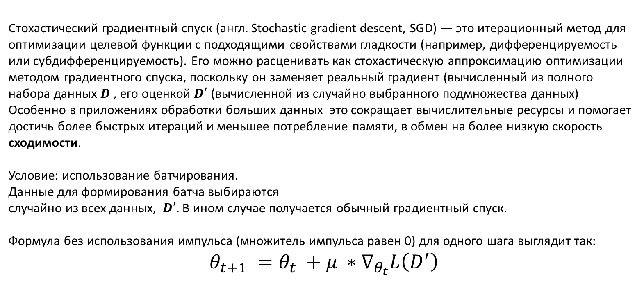
Алгоритмы оптимизации
Стохастический градиентный спуск
Стохастический градиентный спуск (англ. Stochastic gradient descent, SGD) — это итерационный метод для оптимизации целевой функции с подходящими свойствами гладкости (например, дифференцируемость или субдифференцируемость). Его можно расценивать как стохастическую аппроксимацию оптимизации методом градиентного спуска, поскольку он заменяет реальный градиент (вычисленный из полного набора данных $D$, его оценкой $D′$ (вычисленной из случайно выбранного подмножества данных) Особенно в приложениях обработки больших данных это сокращает вычислительные ресурсы и помогает достичь более быстрых итераций и меньшее потребление памяти, в обмен на более низкую скорость сходимости.
Условие: использование батчирования.
Данные для формирования батча выбираются
случайно из всех данных, $D′.$В ином случае получается обычный градиентный спуск.
Формула без использования импульса (множитель импульса равен 0) для одного шага выглядит так:
$θ_{t+1} =θ_{t} +μ ∗∇_{θ_{t}}L\left(D^{′}\right)$

Slide 11
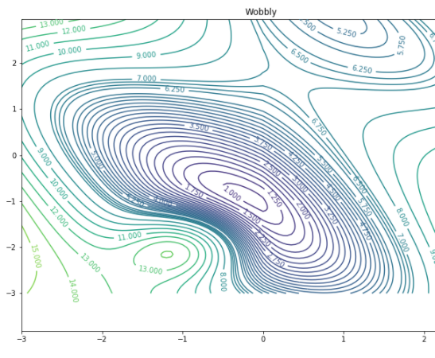
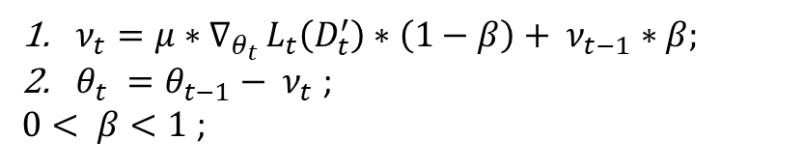
Алгоритмы оптимизации
Стохастический градиентный спуск
Момент, Метод Нестерова
$ν_{t}=μ∗∇_{θ_{t} }L_{t}\left(D_{t}^{′}\right)∗\left(1−β\right)+ ν_{t−1}∗β;$
$θ_{t} =θ_{t−1}− ν_{t}$ ;
$0< β<1$ ;
Если само обучение можно представить как некий путь в пространстве весов, то момент является скоростью, и вводит инерцию.
Обычно, момент вычисляют экспоненциальным скользящим средним, как в пункте 2.
Момент нестерова: переставляем местами пункт 1 и 2.

Slide 12
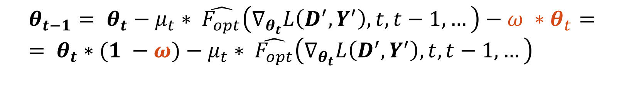
Алгоритмы оптимизации
Затухание весов, Weight Decay, L2-регуляризация
$$θ_{t−1}= θ_{t}−μ_{t}∗ \hat{F_{opt}}\left(∇_{θ_{t}}L\left(D^{′}, Y^{′}\right),t,t−1,…\right)−ω ∗θ_{t}== θ_{t}∗(1 −ω)−μ_{t}∗ \hat{F_{opt}}\left(∇_{θ_{t}}L\left(D^{′}, Y^{′}\right),t,t−1,…\right)$$
В качестве Weight Decay чаще всего используется так называемая L2 регуляризация, представляющая собой
квадрат от весов. Её можно использовать и как ФО, но вычислительно проще подставить в алгоритм оптимизации,
таким вот образом. Встроено в большинство современных АО.

Slide 13
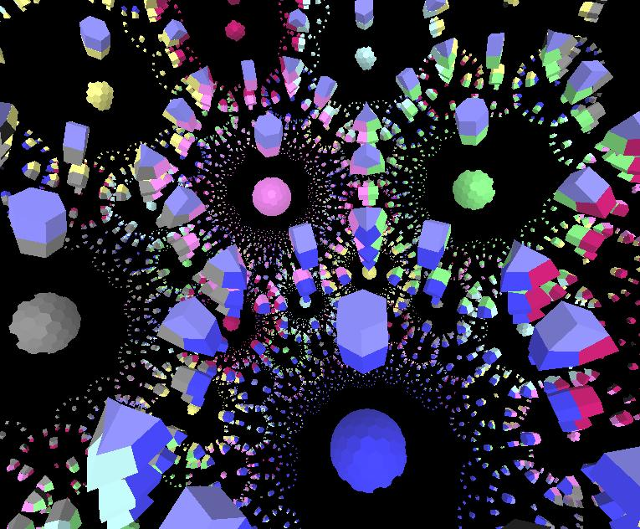
Регуляризация весов затуханием, или weigt decay как и другие методы регуляризации, позволяют добиться таких эффектов как:
Снижение размерности.
Контроль амплитуды весов, что в случае значений в пределах [-1,1] дают максимальную вычислительную точность на существующих устройствах, в силу особенностей реализации float.
Частично предотвращает взрыв\затухание градиентов в связке с использованием батч-нормализации.
Частично предотвращает проблему Dead Cell, т.и.к. Dead RelU.

Slide 14
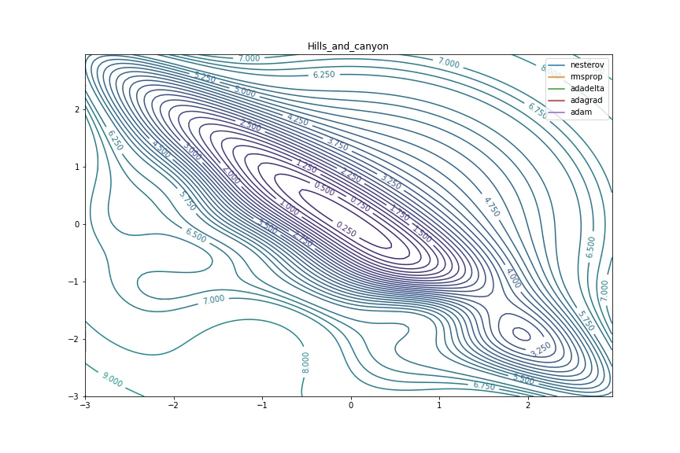
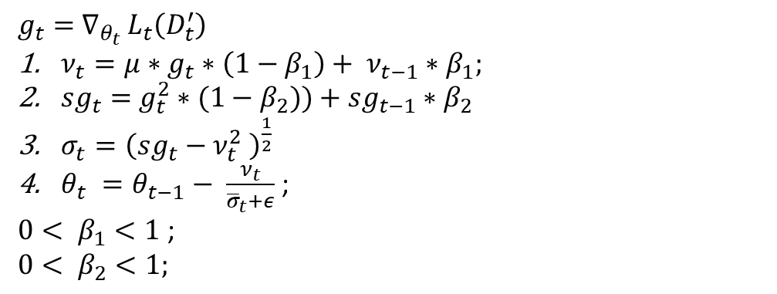
Алгоритмы оптимизации
Adam, Adagrad и другие.
Что если хранить средние квадраты градиентов, и нормировать момент на стандартное отклонение градиентов?
$g_{t}=$ $∇_{θ_{t} }L_{t}\left(D_{t}^{′}\right)$
$ν_{t}=μ∗g_{t}∗\left(1−β_{1}\right)+ ν_{t−1}∗β_{1};$
${sg}_{t}=$ $g_{t}^{2}∗(1−β_{2}))+{sg}_{t−1}∗β_{2}$
$σ_{t}={\left(sg_{t}−ν_{t}^{2} \right)}^{\frac{1}{2}}$
$θ_{t} =θ_{t−1}− \frac{ν_{t}}{{\overline{σ}}_{t}+ε}$ ;
$0< β_{1}<1$ ;
$$0< β_{2}<1;$$

Slide 15
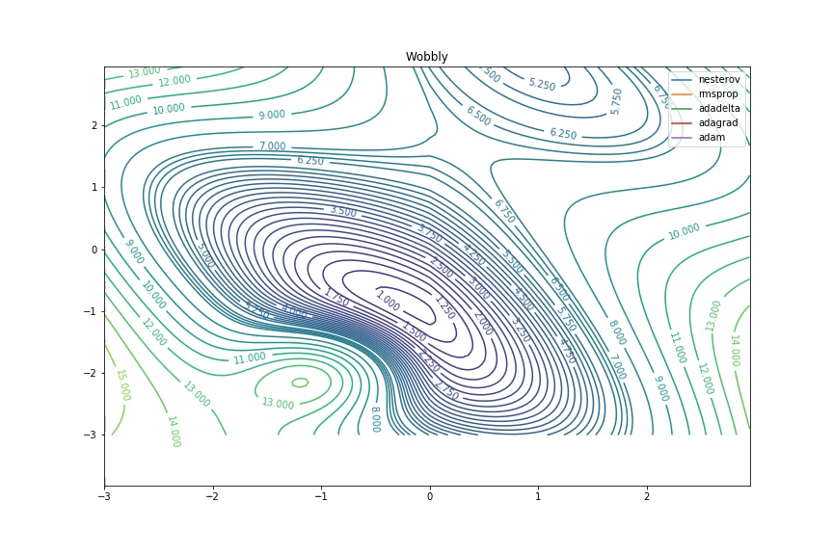
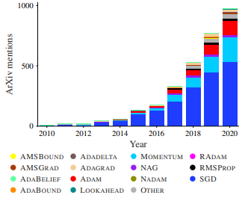
Предлагается прочитать статью

Slide 16
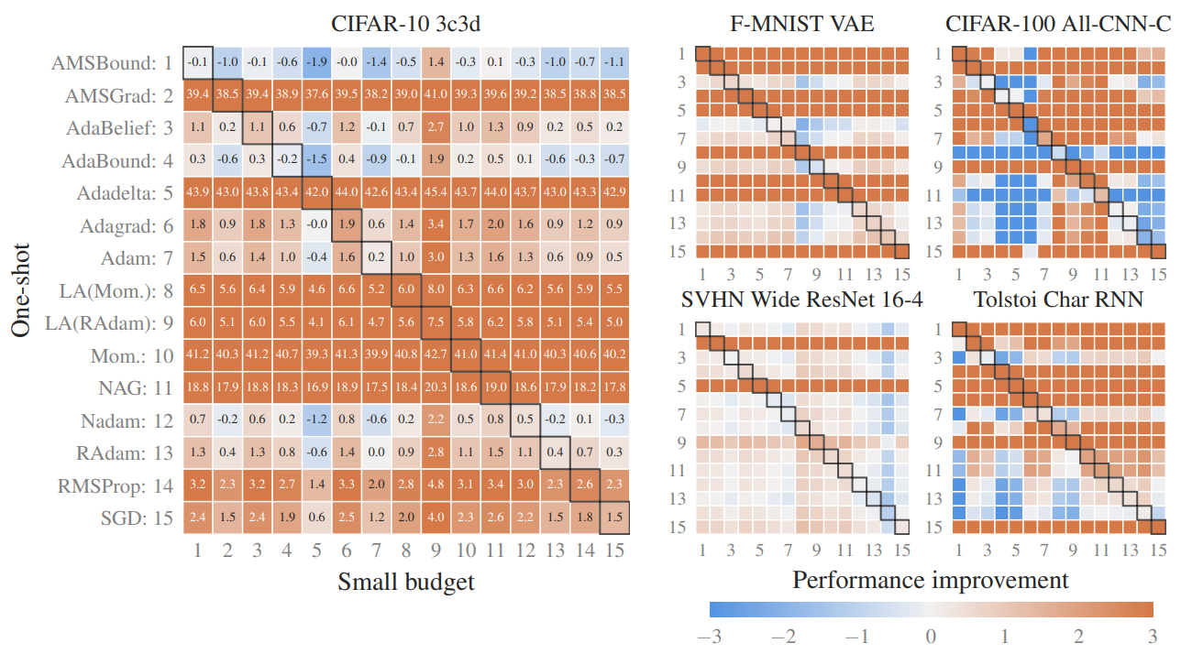
Источник

Slide 17
Вопросы?

Slide 18
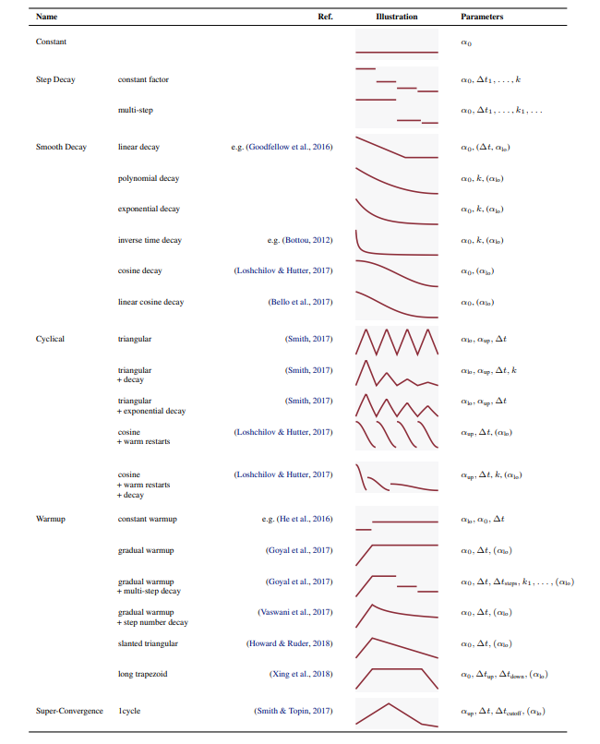
Политики обучения.
Политики изменения параметров алгоритма оптимизации.

Slide 19
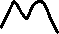
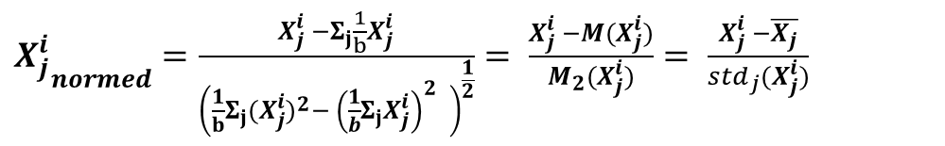
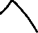
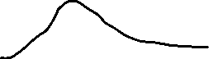
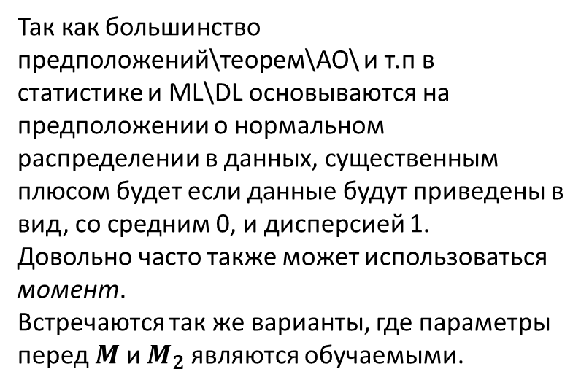
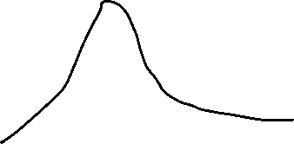
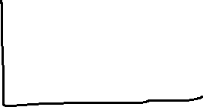
Батч - нормализация
Так как большинство предположений\теорем\АО\ и т.п в статистике и ML\DL основываются на предположении о нормальном распределении в данных, существенным плюсом будет если данные будут приведены в вид, со средним 0, и дисперсией 1.
Довольно часто также может использоваться момент.
Встречаются так же варианты, где параметры перед $M$ и $M_{2}$ являются обучаемыми.
${X_{j}^{i}}_{normed}=\frac{X_{j}^{i} −Σ_{j}\frac{1}{b}X_{j}^{i}}{{\left({\frac{1}{b}Σ}_{j}{{(X}_{j}^{i})}^{2}− {\left({\frac{1}{b}Σ}_{j}X_{j}^{i}\right)}^{2} \right)}^{\frac{1}{2}}}= \frac{X_{j}^{i} −M(X_{j}^{i})}{M_{2}(X_{j}^{i})}= \frac{X_{j}^{i} −\overline{X_{j}}}{std_{j}(X_{j}^{i})}$

Slide 20
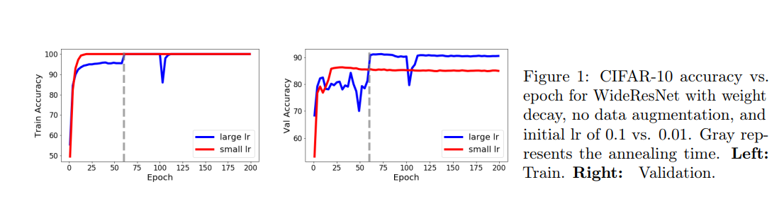
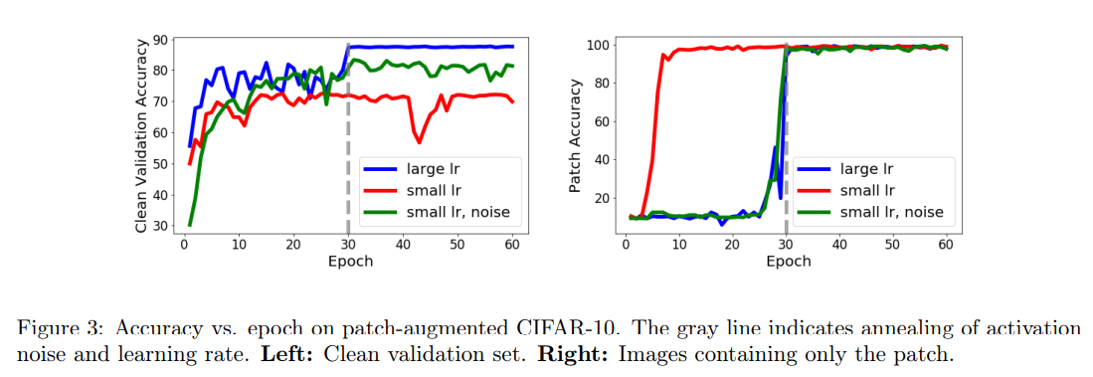
Скорость обучения.
Выбор lr задача не тривиальная, для не адаптивных алгоритмов, предлагается в использовать максимально возможный lr при котором на старте обучения наблюдается сходимость, и затем уменьшать lr.
источник

Slide 21
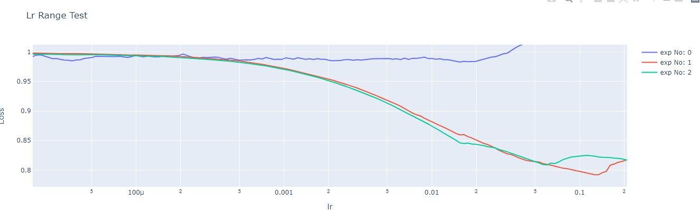
Скорость обучения и размер батча.
Выбор политики изменения скорости обучения не редко связан с выбором АО.
Например для Adam довольно эффективно бывает warmup с малым lr, так как на старте обучения статистика M1 и M2 была набрана по малому числу оптимизаций, т.е сильно не точная. Далее можно поставить статичный lr побольше.
Так же бывает полезным провести lr-range-test.

Slide 22
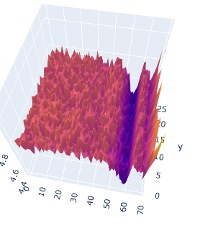
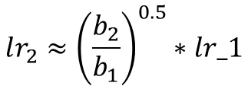
Влияние размера батча. Отложенный Батч.
Отложенный батч – пропуск шагов оптимизации и накопления градиента в течении нескольких итераций.
На рисунке поверхность функции ошибки (кросс энтропии) на старте обучения в зависимости от размера батча по y (в у.е) и log скорости обучения по x. MNIST, resnet18.
$$lr_{2}≈{\left(\frac{b_{2}}{b_{1}}\right)}^{0.5}∗lr_1$$

Slide 23
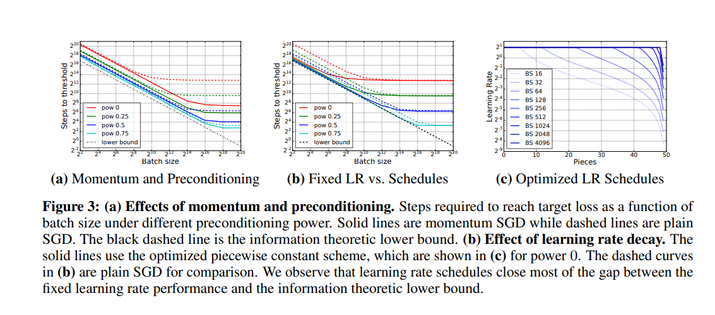
Влияние размера батча. Отложенный Батч.
источник

Slide 24
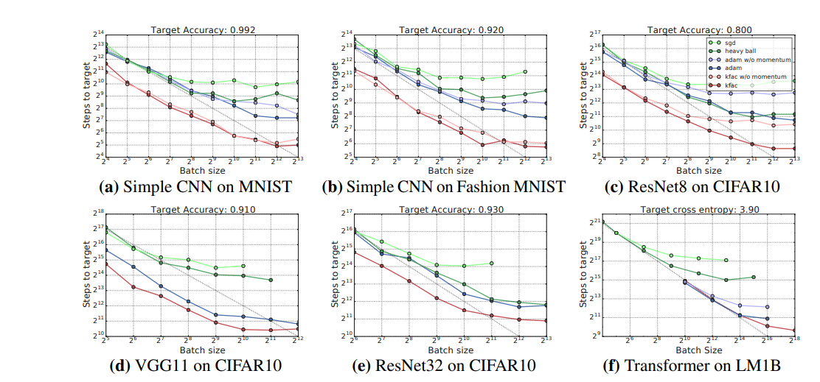
Влияние размера батча. Отложенный Батч.
источник

Slide 25
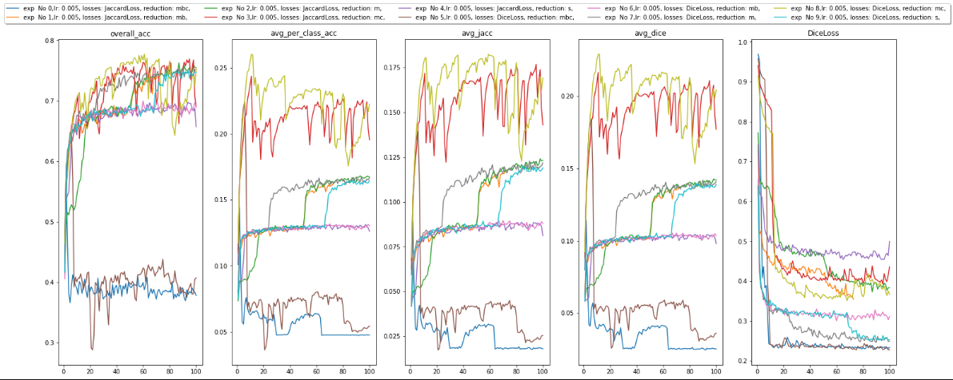
Влияние ФО.

Slide 26
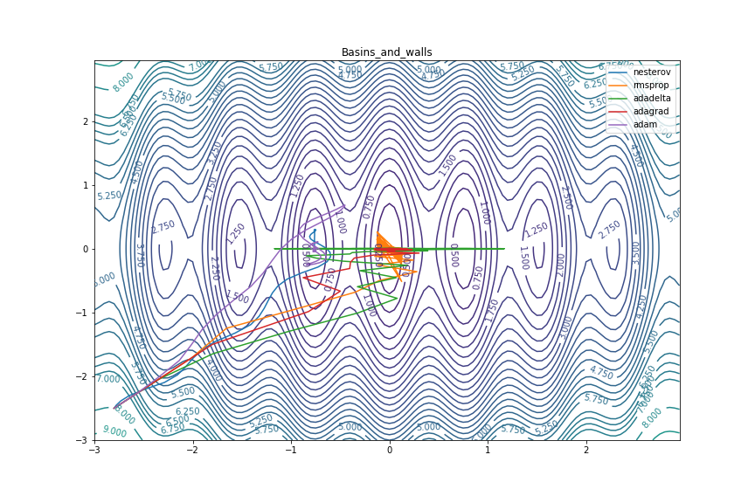
Локальные минимумы ФО.

Slide 27
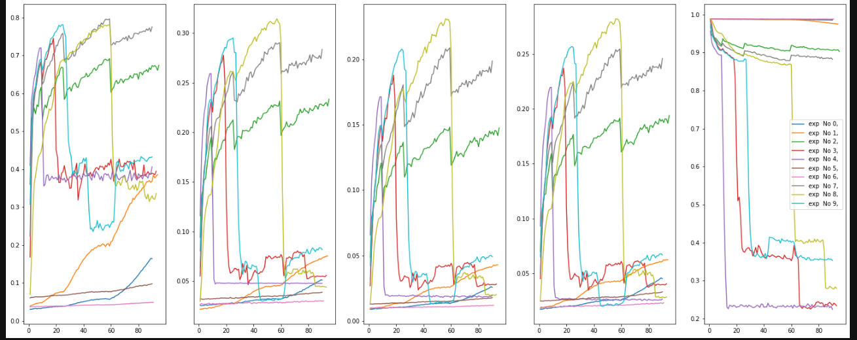
Локальные минимумы ФО.

Slide 28
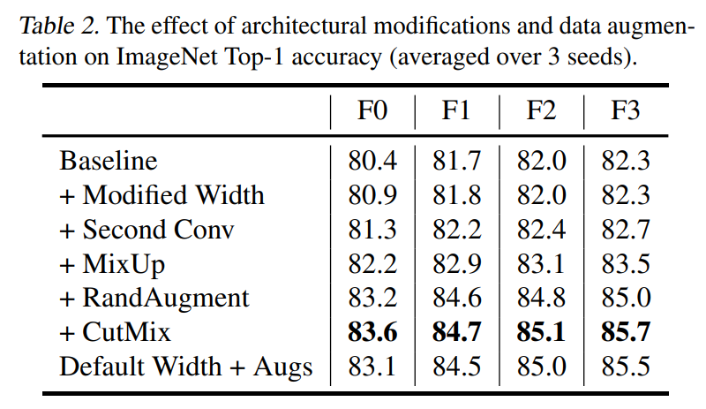
Влияние продвинутых политик обучения.
источник

Slide 29
Вопросы?

